Slide 1
Глобальный фонд и усилия по устранению правовых барьеров при получении услуг по ВИЧ-инфекции и туберкулезу
Александрина Иовица, советник по правам человека

Slide 2
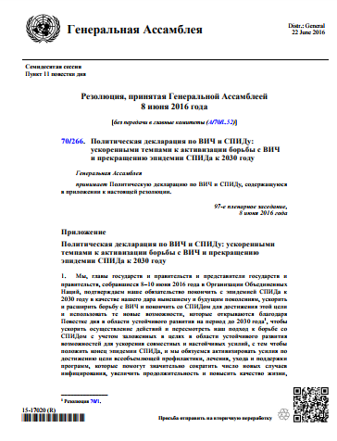
Политическая декларация по ВИЧ и СПИДу 2016: ускоренными темпами к активизации борьбы с ВИЧ и прекращению эпидемии СПИДа к 2030 году
Мы, главы государств и правительств и представители государств и правительств, … обязуемся … способствовать поощрению, защите и осуществлению всех прав человека и достоинства всех людей, которые больны, которым угрожает заражение и которые затронуты ВИЧ и СПИДом, и членов их семей
подтверждаем … необходимость выполнения всеми странами обязательств и обещаний, содержащихся в настоящей Декларации, руководствуясь национальным законодательством, приоритетами развития и международными стандартами прав человека
выражаем серьезную обеспокоенность по поводу того, что … ограничительные правовые и политические рамки … не способствуют и препятствуют доступу к услугам в области профилактики, лечения, ухода и поддержки
обращаем внимание на недостаточный охват … программ лечения наркотической зависимости … а также на маргинализацию и дискриминацию лиц, употребляющих наркотики, в виде применения ограничительных законов
Обязуемся … по мере необходимости пересматривать и менять законы, которые могут создавать барьеры или усиливать стигматизацию и дискриминацию, например законы о нераскрытии ВИЧ-статуса, инфицировании и передаче ВИЧ, нормативные положения и руководящие указания, которые ограничивают доступ к услугам для подростков, ограничения на поездки и обязательное тестирование, в том числе беременных женщин
обязуемся ликвидировать барьеры, включая стигматизацию и дискриминацию в учреждениях здравоохранения, для обеспечения всеобщего доступа к всеобъемлющим услугам диагностики, профилактики, лечения, ухода и поддержки

Slide 3
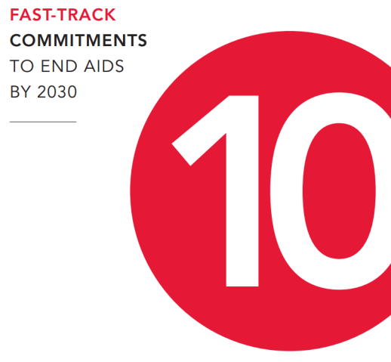
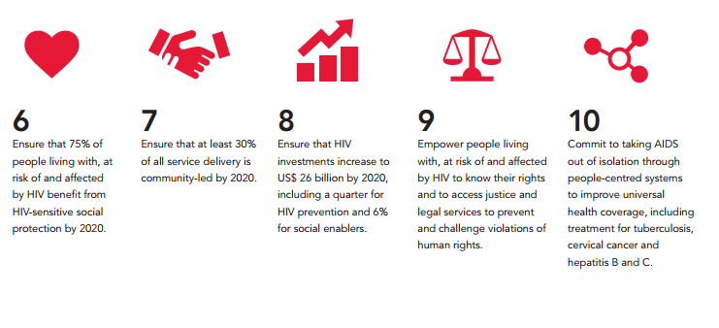
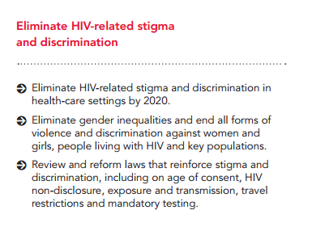
Notes:
Политическая декларация по ВИЧ/СПИДу 2016, 10 целей

Slide 4
Стратегия Глобального фонда и расширение программ, которые устраняют правовые барьеры для доступа к услугам по ВИЧ, туберкулезу и малярии
С момента принятия стратегии «Инвестирование для прекращения эпидемии на 2017-2022 гг.», Глобальный Фонд присоединился к страновым, техническим партнерам и другим донорам в основных усилиях по увеличению инвестиций в программы по устранению правовых барьеров в национальных мерах борьбы с ВИЧ, ТБ и малярией
Программы по устранению правовых барьеров являются важным средством повышения эффективности грантов Глобального фонда:
имеют решающее значение для обеспечения того, чтобы услуги здравоохранения, поддерживаемые Глобальным фондом, охватили тех кто больше всего страдает от ВИЧ, туберкулеза и малярии
увеличивают охват и удержание в услугах здравоохранения
Прагматичный, программный и практический подход к правам человека, с упором на то, где Глобальный фонд может внести наибольший вклад

Slide 5
Стратегия Глобального фонда: Две конкретные цели по правам человека
устранениe правовых барьеров являeтся важным средством повышения эффективности грантов
Внедрить и расширить программы, которые устраняют правовые барьеры для доступа к услугам по ВИЧ, туберкулезу и малярии
Интеграция прав человека на протяжении всего грантового цикла, а также в политики и процессы разработки политик

Slide 6
Программы, направленные на снижение правовых барьеров при получении услуг по ВИЧ и ТБ
(1) снижение стигмы и дискриминации
(2) повышение информированности медицинских работников о медицинской этике и правах человека
(3) мониторинг и реформирование политики, положений и законов, касающихся ВИЧ и туберкулеза
(4) обучение законодателей и сотрудников правоохранительных органов
(5) правовая грамотность / права
(6) юридические услуги
(7) сокращение дискриминации в отношении женщин в контексте ВИЧ и туберкулеза

Slide 7
Kлючевые показатели эффективности Стратегии Глобального фонда
KPI 9 a: Число приоритетных стран с комплексными программами, направленными на сокращение правовых барьеров
KPI 9 b: Процентная доля гранта страны, инвестированного в программы, ориентированные на ключевые группы населения и правовыe барьеры, в странах со средним уровнем дохода
KPI 9 c: Процент финансирования программ, ориентированных на ключевые группы населения и правовыe барьеры, из внутренних (государственных и частных) источников

Slide 8
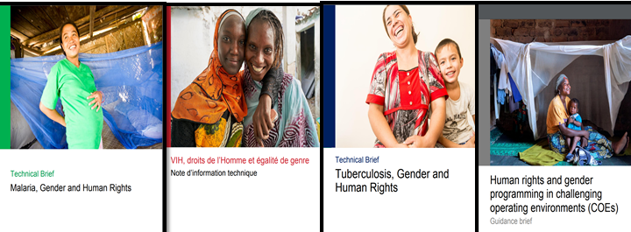
Что делает Глобальный фонд для реализации своих целей в области прав человека
Финансовая помощь всем странам по расширению охвата программ по устранению правовых барьеров к услугам здравоохранения
интенсивную помощь 20 странам с тем, чтобы они могли внедрить комплексные программы, направленные на сокращение таких барьеров
Описание | Процедура | Сумма | Контекст | страны
Катализировать расширение программ направленные на снижение правовых барьеров | Встречное финансирование | 45 миллионов | 20 приоритетных стран, учитывающих потребности стран и связь с KPI 9 Глобального фонда | Бенин Ботсвана Камерун ДРК Берег Слоновой Кости Гана Гондурас Индонезия Ямайка | Кения Кыргызстан Мозамбик Непал Филиппины Сенегал Сьерра-Леон Южная Африка Тунис Уганда Украина

Slide 9
Проект интенсивной поддержки расширения программ направленные на снижение правовых барьеров
20 стран для получения интенсивной поддержки
Глубинная оценка исходного состояния в каждой стране
5 летнее планирование внутри каждой страны
Строгий мониторинг и оценка
Notes:
Human Rights Scale-up process includes 4 stages- a planning stage followed by three main phase of work.
Planning stage included aligning the Global Fund human rights message and module, previously called, ‘Removing Legal Barriers module’ with the UNAIDS 7-key programs to reduce stigma and discrimination and increase access to justice.
The main reasons for this alignment include – first of all, the realization that the narrow formulation of human rights programs as ‘removing legal barriers’ was highly limited and often carried a wrong message and secondly to be able to speak with one voice with UNAIDS.
The planning stage also included a intensive consultative process to select 20 countries for intensive support- making sure that inclusiveness and transparent selection process was essential in generating mutual ownership on this process within the Global Fund and other partners, including donor organizations.
Three main stages include conducting baseline studies in those countries; developing a 5-year country workplan per country; and putting in place rigorous monitoring and evaluation framework to track the progress made. I will go into each of the stages in details.
The aim of this project is not only to increase investment on human rights, but for us to gather data and generate evidence so that at the end of the project, we can demonstrate the health impact of these programs – if quality human rights programs were implemented in scale.

Slide 10
Проект интенсивной поддержки расширения программ и Встречное финансирование
Глубинная оценка исходного состояния
Запрос на встречное финансирование
5 летнее планирование

Slide 11
Условия встречного финансирования
Общая цель
Стимулировать программирование и использование страновых грантов и побуждать результативность по стратегическим приоритетам, являющихся критическими для выполнения Стратегии Глобального Фонда.
Для соответствия критериям встречного финансирования, заявитель должен продемонстрировать:
Увеличение в 2017-2019 г. объема выделенной суммы, предназначенной для осуществления каталитических инвестиций в приоритетных областях, по сравнению с объемом средств, предоставленных на период использования выделенных ресурсов с 2014 по 2016 год;
Эта сумма должна соответствовать, как минимум 1:1 сумме имеющегося встречного финансирования;
Повышение целевых показателей программ и показателей охвата программами в результате расширения использования выделенных странам сумм и встречного финансирования.

Slide 13
Почему мы здесь?
Мы здесь, чтобы поддержать вас в разработке Запросa на встречное финансирование и модуля по устранению правовых барьеров
APMG Health с нами поделиться ключевыми результатами глубинной оценке исходного состояния включая по текущим программам и рекоммендациям комплексного подхода
Мы поделимся информацией об еффективности программ по снижению правовых барьеров, и об запросах TRP
Приоритизация исходя из самых серьозных барьерах и существующих возможностях

Slide 14
Спасибо

Slide 15
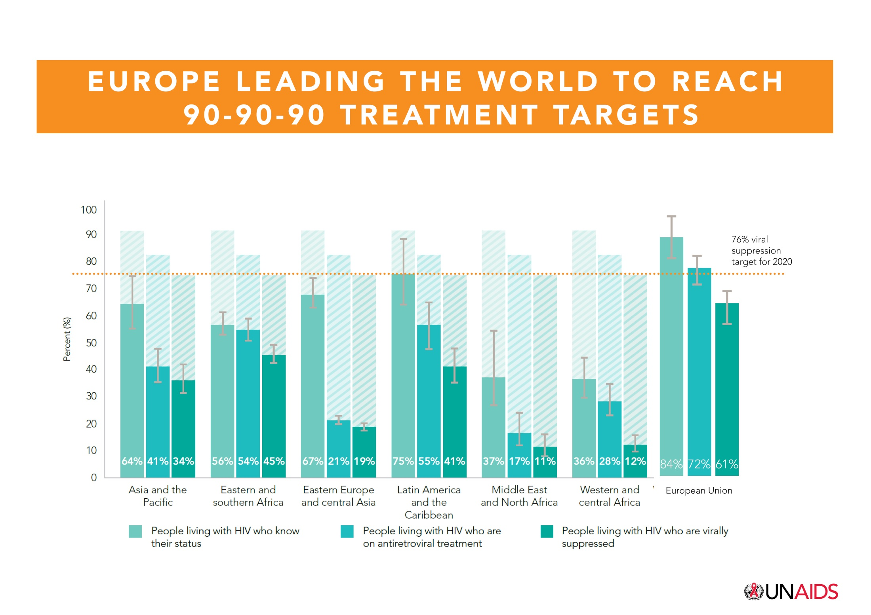
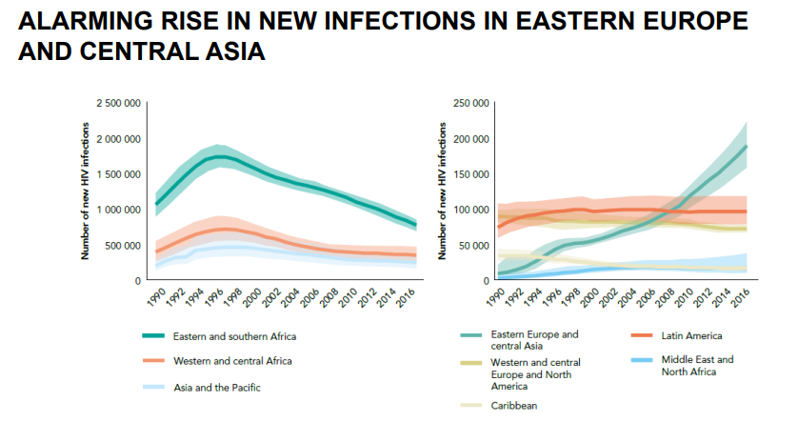
Восточная Европа и Центральная Азия - 2017
Единственный регион, где эпидемию ВИЧ не только не удалось повернуть вспять, но даже сдержать
за последние десять лет смертность от СПИДа увеличилась на 38 процентов.
Число новых случаев ВИЧ выросло примерно на 12 процентов, а в России – на 75
Notes:
Криминализация передачи ВИЧ- в 16 странах региона
Административное наказание за секс-работу в большинстве стран
Административные и уголовные преследования в отношении людей, употребляющих наркотики.
Криминализация МСМ в Узбекистане и Туркменистане
Принудительное тестирование отдельных групп населения – в нескольких странах. Попытки внедрения обязательного тестирования для новых групп населения (например, мигранты, обязательное тестирование перед браком - Таджикистан).
Высокий уровень стигмы и дискриминации , включая медицинские учреждения
Насилие со стороны сотрудников правоохранительных органов в отношении ключевых групп населения.
Формирование региональных трендов по внедрению законов
Нарушение прав человека в чрезвычайных ситуациях( Украина- Донбасс)

